Slide 1
ASP.NET приложения
Оптимизация скорости работы приложений
Доц. Кафедры ПИ Ткачёва Т.С.

Slide 2
Что надо оптимизировать?
Скорость работы приложения на сервере,
Скорость работы Web-страниц у клиента в браузере,
Скорость доставки ответа клиенту.

Slide 3
1. Скорость работы приложения на сервере
Пишите качественные коды C#, которые могли бы быстро работать и генерировать минимальные размеры HTTP ответов клиенту.
Кэшируйте вывод страниц как на сервере, так и для браузеров клиентов где это возможно, например, через директиву @OutputCache.
Не кэшируйте вывод SQL-сервера, а кэшируйте компоненты и страницы, где этот вывод присутствует.
Делайте предкомпиляцию и разумную пакетную компиляцию сборок.
Если приложение имеет много сборок и файлов – сжимайте их в одну управляемую сборку, которая будет хранить сжатые сборки в себе и при необходимости загружать их динамически. Загрузка приложения, в котором много зависимостей, занимает обычно больше времени, чем загрузка одного исполняемого файла с последующей подгрузкой необходимых модулей прямо в памяти. Для этого можно использовать открытые библиотеки CodePlex: NBox, SevenZipSharp …

Slide 4
2. Скорость работы в браузере
Минимизируйте количество файлов, запрашиваемых браузером для каждой Web-страницы – это очень важно! (- и для скорости работы браузера, и для скорости передачи)
  не разделяйте стили на несколько файлов для одной и той же страницы,
  скрипты объединяйте в файлы так, чтобы для каждой страницы запрашивался один файл и он содержал минимальное количество «сторонних» скриптов, которые могли бы использоваться на соседних страницах,
  не злоупотребляйте графическими файлами и по количеству и по размеру,
  множество графических файлов можно объединить в один и далее посредством CSS background-image и background-position показывать сегменты этого файла через теги <map> и <area>.
Размещайте CSS файлы, стили в начале страницы, а скрипты – в конце.
При настройке кэширования в приложении устанавливайте кэширование статических компонент на стороне клиента на максимальный срок (never expire).

Slide 5
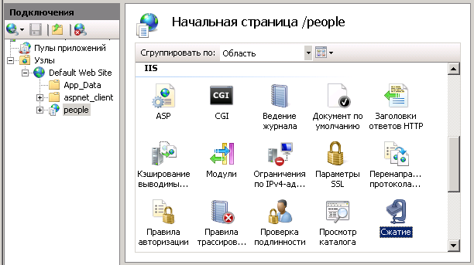
3. Трафик ответа клиенту
Включайте в IIS сжатие ответов Web-приложения (подробнее далее) если передаются большие файлы по каналам с низкой пропускной способностью.
Сжимайте файлы CSS и JavaScript посредством автоматического удаления комментариев, лишних пробелов, переносов строк и т.п., например, с использованием библиотеки YUI Compressor for .Net (пример см. далее).
Объединяйте, сжимайте и кэшируйте файлы CSS и JavaScript в реальном времени посредством добавления обработчика HttpCombiner в ваш проект (пример см. далее)

Slide 6
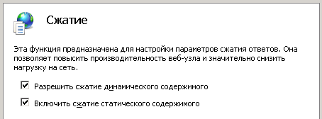
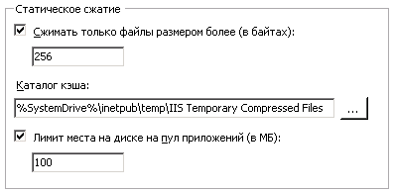
Сжатие ответов Web-приложения
Или web.config:
<urlCompression doDynamicCompression="true" doStaticCompression="true" />
IIS осуществляет сжатие ответов (обычно по UNIX-алгоритму gzip) при условиях:
Разрешение сжатия включено на сервере,
Сжатия осуществляется на основе информации из заголовков HTTP-запросов, где от браузера содержится Accept-Encoding. Здесь указывается поддерживаемый браузером алгоритм сжатия, необходимый для декомпрессии ответа.
статическое сжатие
результаты статических ответов (.html…) могут быть сжаты и записаны в кэш IIS, используемый далее многочисленными запросами, без очередных сжатий и, соответственно, без дополнительных затрат ресурсов ЦП.
динамическое сжатие
IIS сжимает версии динамического выхода (.aspx…), но не записывает их в кэш Такое сжатие потребляет значительные ресурсы времени ЦП и ОЗУ.
Кэш статического сжатия устанавливается для всего сервера
HTTP-сжатие, начиная с IIS 7.0, настраивается путем указания типов MIME, которые могут быть сжаты. Настройки сжатия содержатся в applicationHost.config.

Slide 7
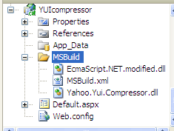
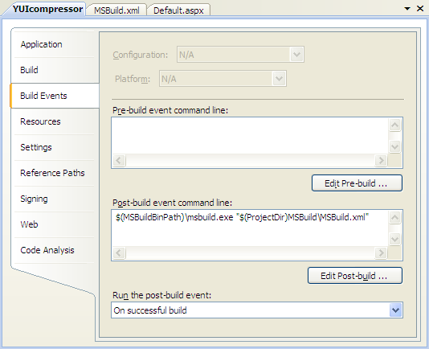
Yahoo! YUI Compressor for .Net
сжатие файлов .css и .js
Загрузите файл сборок «Yahoo.Yui.Compressor v….zip (for .NET …).zip» и пример файла настроек MSBuild.xml .
Создайте проект «ASP.NET Web Application» и поместите
в его папку MSBuild полученные
сборки и файл настроек.
Уточните в файле MSBuilder.xml
для элемента <UsingTask…>
путь к сборке AssemblyFile=
"Yahoo.Yui.Compressor.dll",
для элемента <ItemGroup>
пути исходных .css и .js файлов,
а для <PropertyGroup> –
конечных (сжатых) файлов.
В свойствах проекта добавьте
Post-build событие.
Компилируйте проект –
Build.

Slide 8
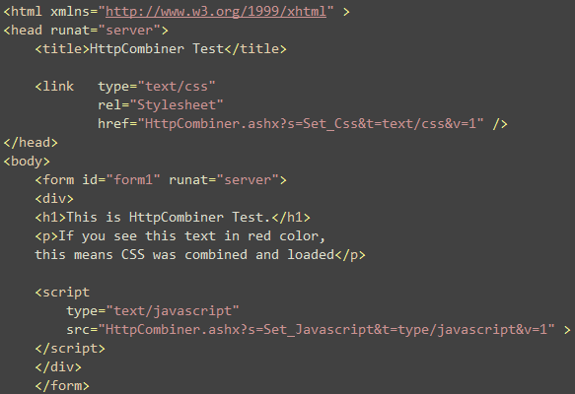

HttpCombiner.ashx
Пользовательский HTTP-обработчик для объединения файлов .css и .js,
их сжатия (gzip ) и кэширования в ASP.NET
Пример подключения стилей и скриптов при помощи HttpCombiner.ashx на HTML-странице.
Объединённые файлы, присоединяемые на этой странице, указываются в файле web.config.
Объединённые файлы
Это ПО типа «as is», т.е. – отсутствие каких-либо гарантий. Например, какой-либо прокси-сервер может «неадекватно» обработать сжатый ответ.

Slide 9

ASP.NET приложения – обработка ошибок страниц и приложения, Global.aspx

Slide 10
Вывод информации об ошибках
Ошибки, которые трудно предупредить в ходе функционирования приложения, целесообразно контролировать внутри блока try … catch. В C# объекты отслеживаются сборщиком мусора среды CLR, а не компилятором, поэтому обработка исключений организуется очень эффективно и не сказывается на производительности программы.
Вывод пользовательских сообщений об ошибках включается декларативно, с помощью установки, задаваемой в разделе <customErrors> файла web.config:
  <configuration>
  <system.wed>
  . . .
  <customErrors mode = "Remoteonly" />
  </system.web>
  <configuration>
Атрибут mode определяет, будет ли вывод пользовательских сообщений об ошибках включен, отключен или включен только для удаленных клиентов. Данный атрибут является обязательным. По умолчанию он имеет значение Remoteonly, при котором удаленные пользователи видят стандартную страницу с минимально информативным сообщением об ошибке, не говорящем ни о чем, кроме того, что на сервере что-то не так. Локальные пользователи при этом получают сообщения ASP.NET с детальными описаниями ошибок. Если установить mode = "Off ", то подробные сообщения об ошибках увидят и локальные и удалённые пользователи.
Параметры приложения

Slide 11
Пользовательские файлы ошибок
Для того, чтобы выводить более профессиональные и дружественные пользователю сообщения, которые были согласованы с общим интерфейсом сайта, необходимо включить режим mode = "On" в файл web.config:
  <configuration>
  <system.wed>
  <customErrors mode="On" defaultRedirect="GenericError.htm" >
  <error statusCode="403" redirect="NoAccess.htm"/>
  <error statusCode="404" redirect="FileNotFound.htm"/>
  </customErrors>
  </system.web>
  <configuration>
После этого, какой бы ни была ошибка, ASP.NET станет переадресовывать пользователя на страницу GenericError.htm, содержимое которой всецело определяются разработчиком. Это происходит благодаря необязательному атрибуту defaultRedirect, в котором задается станица с сообщением об ошибке. Если вы хотите отдельно обработать некоторые ошибки со стандартными кодами сервера, то их обработчики можно указать в дополнительных тегах <error …>
Если атрибут mode установлен в On, то локальные и удаленные пользователи перенаправляются на одну и ту же страницу с сообщением об ошибке. Если атрибут mode установлен в Remoteonly и имеется атрибут defaultRedirect, то удаленные пользователи перенаправляются на указанную вами страницу, а локальные – на выводимую по умолчанию.

Slide 12
Исключения приложения и страниц
Различают исключения уровня страницы и уровня приложения. Первые обрабатываются обработчиками Page_Error каждой страницы, а вторые – обработчиком Application_Error в файле Global.asax.
Исключения уровня страницы называются внутренними. Информация о них находится в свойстве InnerException класса Exception. Необработанные внутренние исключения вызывают исключения уровня приложения – HttpUnhandledException.
На уровне приложения, например, в файле Global.aspx можно работать как с внутренними исключениями, так и с исключениями всего приложения. Для этого необходимо зафиксировать исключение в какой-либо переменной, например,
Exception exc = Server.GetLastError();
Теперь, через переменную exc, мы получаем доступ к исключениям уровня приложения.
Для доступа к внутренним исключениям необходимо указать конструкцию
exс.InnerException
Исключения уровня приложения всегда необходимо удалять:
Server.ClearError();
Если подобное исключение не удалить, то клиент получит сообщение об ошибке приложения.
Для генерации внутреннего исключения на уровне приложения необходимо использовать следующий конструктор:
Exception exc = new myException(); // создание внутр. пользователь-го исключения
exc.Data.Add("message", "Внутренняя ошибка…"); // информация об исключении
throw new Exception("Ошибка приложения …", exc); // генерация исключения приложения
При этом внутреннее исключение будет иметь сообщение (message) – "Внутренняя ошибка…", а исключение уровня приложения – "Ошибка приложения …"

Slide 13
Обработка ошибок уровня приложения
Если для всех страниц приложения алгоритм обработки ошибок один и тот же, то его следует реализовывать на уровне приложения. Такой обработчик будет перехватывать все исключения которые не были обработаны на страницах приложения при условии, что в разделе <customErrors> файла web.config атрибут mode = "Off " или отсутствует defaultRedirect.
Добавьте в корне приложения файл Global.asax (см. события приложения) и создайте следующий обработчик:
  protected void Application_Error(object sender, EventArgs e)
  {
  // определяем исключение приложения – необработанное исключение HttpUnhandledException
  Exception ex = Server.GetLastError();
  if (ex.InnerException != null) // если оно содержит внутренние исключения,
  {
  // анализируем внутренние исключения:
  if (ex.InnerException is NotImplementedExeption)
  Server.Transfer(”~/errorpages/notImplementedExeption.htm”);
  else
  Server.Transfer(”~/errorpages/appError.htm”);
  }
  if (ex is HttpException) { // Ошибки уровня HTTP-запросов для .aspx-ресурсов (не .html)
  Server.Transfer("~/errorpages/HttpException.htm");
  }
  // удаляем ошибку
  Server.ClearError();
  }
Типы исключений,
пользовательские и стандартные

Slide 14
Модули HTTP, фильтры, события приложения - Global.asax

Slide 15
Компонент конвейера HTTP: HTTP modules
Модули HTTP – это классы, реализующие интерфейс IHttpModule и обрабатывающие события времени выполнения (Runtime). HTTP-модули – это механизм, который позволяет выполнять различные действия на любом этапе жизненного цикла страницы или приложения. В HTTP-модуле можно подписаться на любое событие жизненного цикла и обрабатывать его, реализуя при этом какую-то свою логику. Обычно, модули используют как фильтры приложения.
Каждый модуль запускается методом Init. В этом методе каждый HTTP-модуль подписывается на события жизненного цикла приложения (BeginRequest , AuthenticateRequest … – всего 26). После этих действий все загруженные модули HTTP остаются в памяти и выгружаются только тогда, когда выгружается домен приложения. При каждом цикле обработки запроса отрабатывают те или иные события, на которые подписаны различные HTTP-модули. Именно в этот момент можно добавить необходимую логику.
Для того чтобы создать собственные HTTP-модули необходимо создать класс, реализующий интерфейс IHttpModule. В рамках этого интерфейса присутствуют два метода – Init() и Dispose(). Последний метод необходим для того, чтобы в нужный момент очистить занимаемые ресурсы. Обычно, этот метод остаётся пустым.
Метод Init() вызывается в момент загрузки HTTP-модуля и имеет параметр типа HttpApplication. Этот параметр позволяет подписаться на события жизненного цикла обработки запроса приложения. Метод модуля Init() срабатывает только один раз – при создании домена приложения.

Slide 16
Создание модуля
Модуль управляемого кода можно задать как файл класса в папке App_Code приложения. Также можно создать модуль как проект библиотеки классов, скомпилировать его и добавить в папку Bin приложения.
Пример структуры кода HTTP-модуля (подробно):
public class Module1 : IHttpModule {
...
public void Init(HttpApplication app){
app.BeginRequest += (new EventHandler(this.Application_BeginRequest));
}
private void Application_BeginRequest(Object source, EventArgs e) {
...
}
}
Регистрация события приложения BeginRequest посредством добавления обработчика
Обработка события
Регистрация модуля
При добавлении HTTP-модуля необходимо его зарегистрировать (подключить), т .е в файле web.config указать его имя и имя класса, который его реализует. Например, для пула с интегрированным режимом IIS 7.0:
<system.webServer>
<Modules>
<add name="Module1" type="Module1" />
</Modules>
Модули, зарегистрированные в элементе globalModules файла ApplicationHost.config, обладают глобальной областью действия для всех веб-приложений.

Slide 17
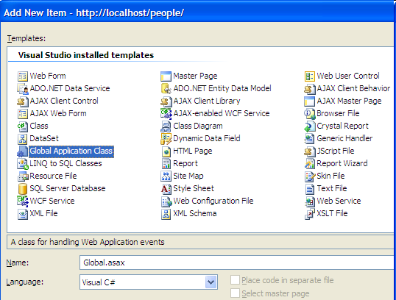
События приложения в Global.asax
Файл Global.asax (Global Application Class), или файл приложения ASP.NET, является дополнительным файлом, содержащим код для отклика на события уровня приложения и уровня сеанса, создаваемые приложением ASP.NET или модулями HTTP. Файл Global.asax добавляется в корневую папку приложения ASP.NET. Во время выполнения этот файл анализируется и компилируется в динамически создаваемый класс .NET Framework, производный от базового класса HttpApplication.
Среда ASP.NET настраивается таким образом, что любой непосредственный URL-запрос к файлу Global.asax автоматически отклоняется, а внешние пользователи не могут загружать или просматривать находящийся в нем код. Данный файл не является обязательным. Он создается только в том случае, если необходима обработка событий приложения или сеанса.

Slide 18
Часто используемые события
При добавлении средой Visual Studio файла Global.asax в него, обычно, встраиваются наиболее часто используемые события уровня приложения:
Application_Start – возникает когда создается экземпляр класса HttpApplication.
Session_Start – возникает в начале каждого сеанса, здесь можно инициализировать переменные сеанса.
Application_BeginRequest – инициируется в начале каждого отдельного запроса. Как правило, обработка запроса производится классом Page (Страница)
Application_EndRequest – инициируется в конце запроса.
Session_End – инициируется в конце каждого сеанса.
Application_End – инициируется перед удалением экземпляра HttpApplication .
Application_Error – инициируется при любом необработанном исключении в приложении. Подробнее см. в Обработка ошибок.ppt.

Slide 19
ASP.NET приложения – работа с почтой

Slide 20
Для работы с почтой в ASP.NET предусмотрен набор классов в пространстве имен System.Net.Mail, основные из них:
  MailMessage – класс сообщения
  MailAddress – класс адреса
  SmtpClient – класс для работы через SMTP
  Attachment – класс для прикрепленных файлов
  SmtpException – класс исключений работы SMTP

Slide 21
MailMessage
MailMessage() – пустой конструктор
MailMessage(MailAddress, MailAddress) – с указанием адресов отправителя и получателя в виде объектов MailAddress.
MailMessage(String, String) – аналогично, в виде строк
MailMessage(String, String, String, String) – как предыдущий, плюс тема сообщения и текст сообщения

Slide 22
MailMessage, свойства
Attachments – коллекция Attachment – прикрепленных файлов.
Body – основной текст письма
BodyEncoding – его кодировка
From - отправитель
IsBodyHtml – указывает, письмо в HTML или простой текст
Subject – тема письма
SubjectEncoding – её кодировка
To – коллекция адресов получателей

Slide 23
MailAddress
Конструкторы:
  MailAddress(String) – конструктор с указанием адреса
  MailAddress(String, String) – как предыдущий, а также с указанием отображаемого имени
  MailAddress(String, String, Encoding) – как предыдущий, но с указанием кодировки

Slide 24
MailAddress, свойства
Address – значение адреса
DisplayName – отображаемый адрес
Host – выбирает часть с именем хоста из адреса
User – выбирает часть с именем пользователя

Slide 25
ASP.NET примеры: клиентские скрипты

Slide 26
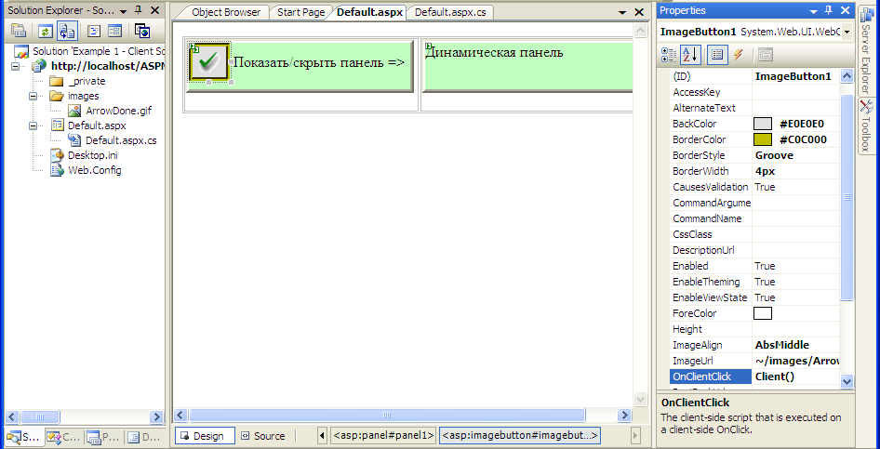
Форма приложения с элементами управления Web
Panel и ImageButton
Панели размещены в ячейках таблицы
Значение свойства onClientClick=”Client()” – это имя функции в клиентском скрипте
При щелчке на Web-элементе управления ImageButton1 на клиенте должен меняться цвет левой панели (Panel1) с зелёного на красный, отсылаться запрос на сервер, а после ответа – цвет левой панели восстанавливается. При этом, правая панель (Panel2) либо появляется, либо скрывается.

Slide 27
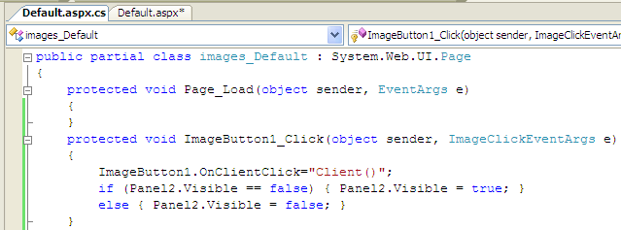
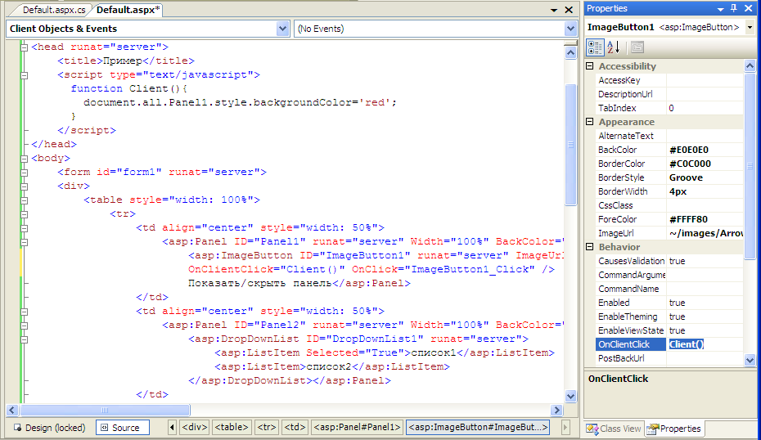
Отправка запроса на сервер при щелчке на кнопке ImageButton1
Добавить обработку клиентского скрипта при щелчке на этой же кнопке
Описание клиентской функции Client() для смены цвета левой панели перед отправкой запроса на сервер

Slide 28
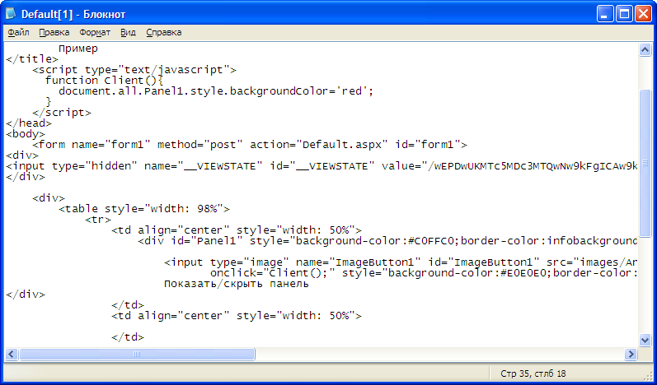
Полученный клиентом HTML-код
Показать работу приложения

Slide 29
Динамические таблицы, привязка данных к выпадающему списку

Slide 30
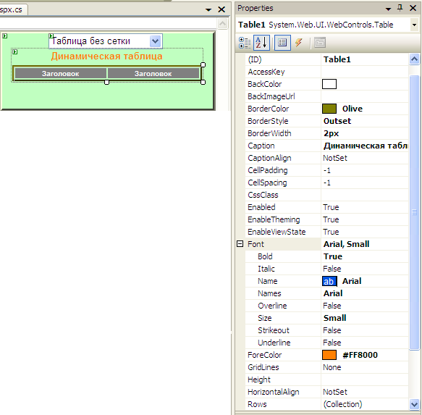
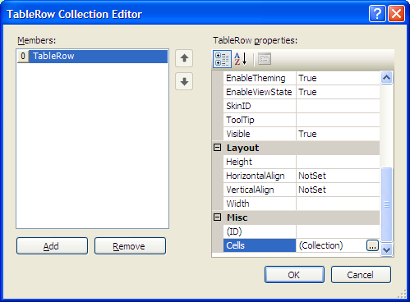
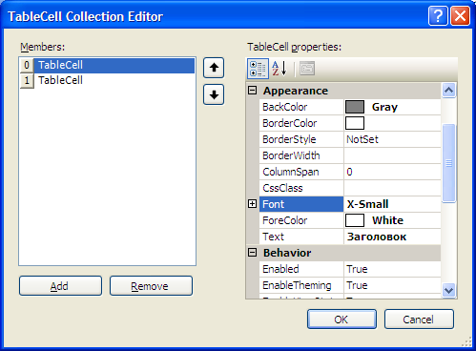
Работа с таблицами
Создание таблицы во время дизайна формы
Строки таблицы
Ячейки в выбранной строке
Сетка таблицы

Slide 31
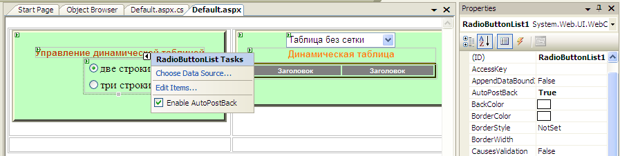

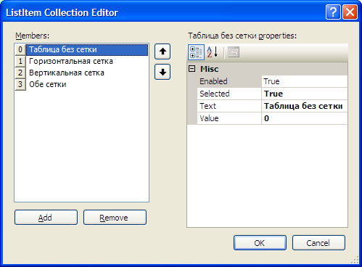
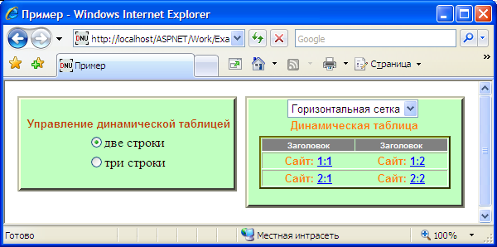
Динамическое создание таблицы
Открыть/закрыть это меню
Статическое добавление элементов списка и их свойств
Добавление кнопок и их свойств
Отправка данных на сервер при изменении состояния элемента управления
Строки и ячейки таблицы создаются и заполняются текстом с гипертекстовыми ссылками динамически
Результат:
Показать работу приложения

Slide 32
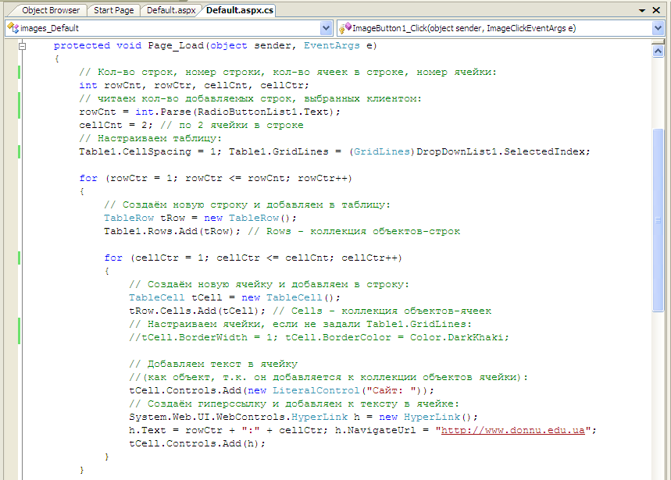
Код динамической настройки таблицы
Цикл по строкам
Цикл по ячейкам в строке

Slide 33
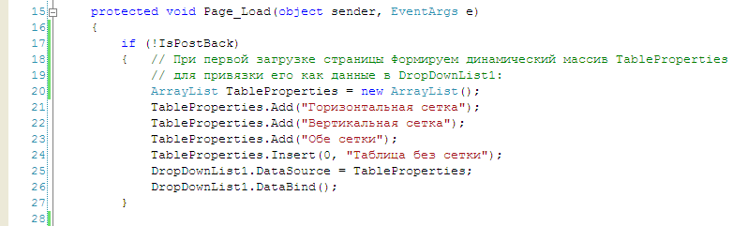
Привязка к данным DropDownList
Изменим предыдущий пример – организуем динамическую вставку данных в выпадающий список DropDownList, у которого для этого есть специальное свойство DataSource.
Во-первых, удаляем список из DropDownList1 в .aspx-файле:
Во-вторых добавляем следующий код в .cs- файл:
Таким образом можно динамически управлять списком – вставлять строки в требуемое место
Метод DataBind привязывает данные к элементу управления

Slide 34
Привязка в выражениях <%# … %>
Изменим предыдущий пример – организуем динамическую вставку данных в выпадающий список DropDownList, у которого для этого есть специальное свойство DataSource.
Во-первых, удаляем список из DropDownList1 в .aspx-файле:
Во-вторых добавляем следующий код в .cs- файл:

Slide 35
ASP.NET примеры:
HtmlControls

Slide 36
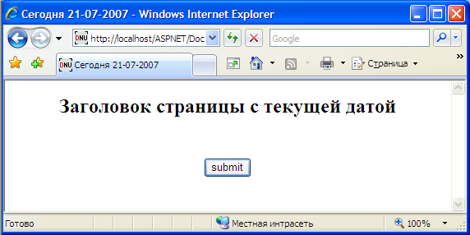
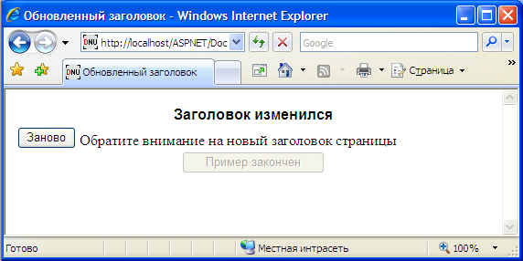
Внешний вид приложения
Динамически формируется текст, заголовок страницы, мета-тег, изменяются атрибуты кнопок, реализуется обработчик обычной кнопки «Заново» на сервере.

Slide 37
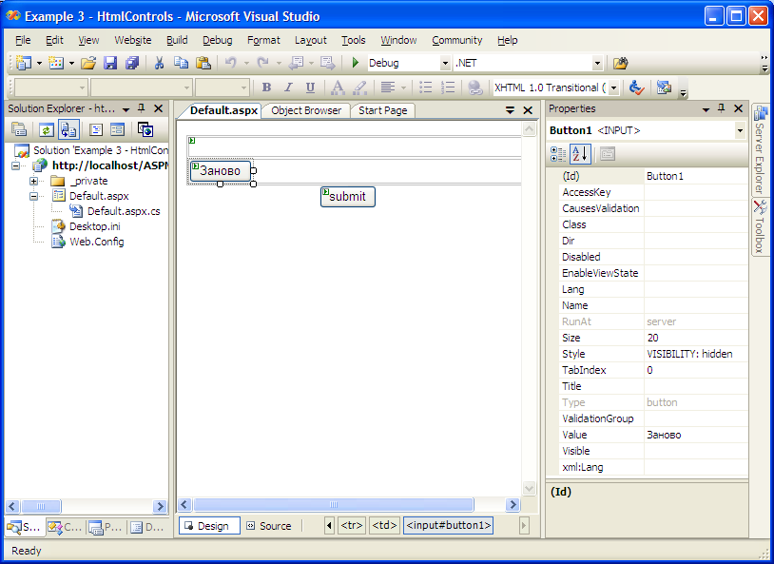
Форма приложения
Элемент управления HTML
<input id="Button1" type="button"
Элемент управления HTML
<input id="Submit1" type="submit"

Slide 38
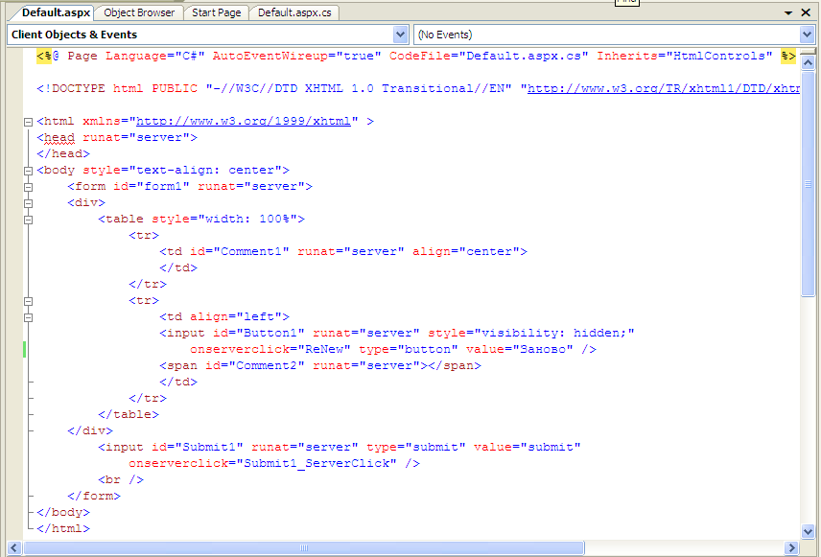
HTML-код формы
Атрибуты id и runat дописаны вручную, не заданы теги title, meta
Готовим место для будущего текста в ячейке
Это событие для обработки на сервере написано вручную для обычной кнопки типа button с добавлением runat=”server”
Готовим место для будущего текста в ячейке справа от кнопки
Сгенерировано автоматически двойным щелчком на кнопке типа submit

Slide 39
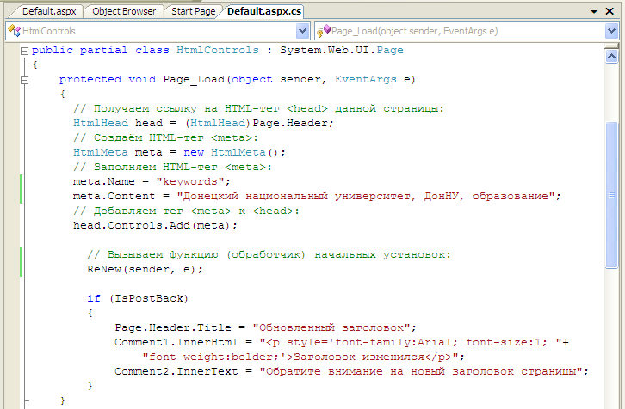
Код класса страницы
Функция-обработчик кнопки Buttun1 описана на следу-ющей странице

Slide 40
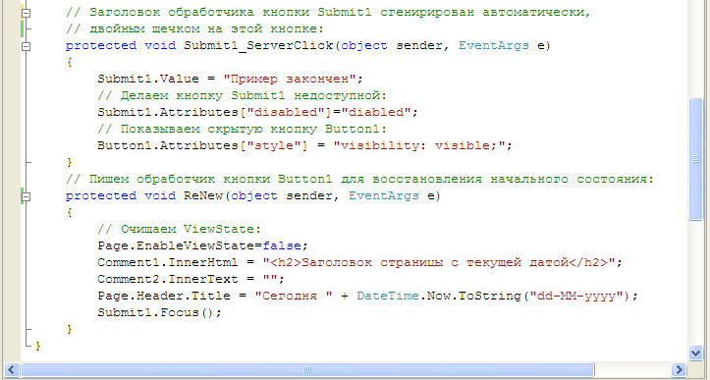
…продолжение

Slide 41
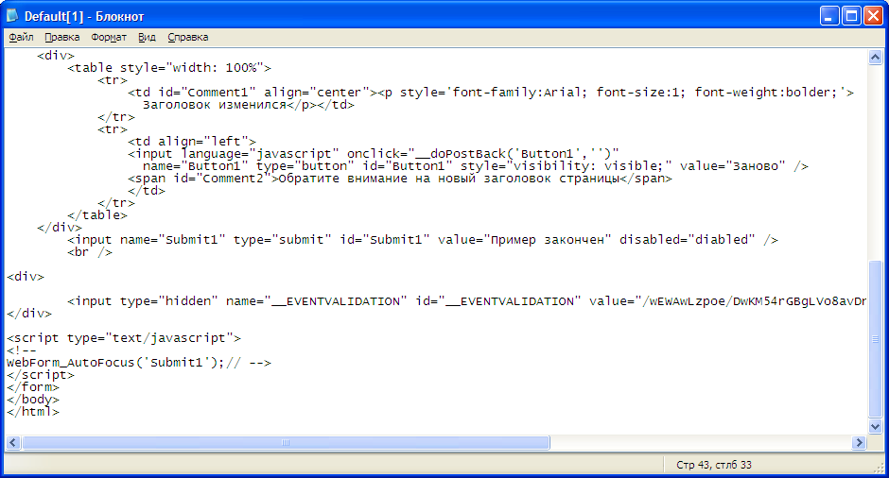
Часть HTML-кода, сгенерированного для клиента после нажатия кнопки submit
Сгенерированные теги title, meta
Клиентская функция, реализующая возврат формы на сервер

